Slide 1

Информация о проведенных мероприятиях для улучшения качества и доступности медицинской помощи
ГБУЗ ЛО «Гатчинская КМБ»
Снижение количества обращений пациентов — системный подход к улучшению качества взаимодействия «пациент–медицинская организация»
Заместитель главного врача по
амбулаторно-поликлинической работе Мамай В.А.

Slide 2
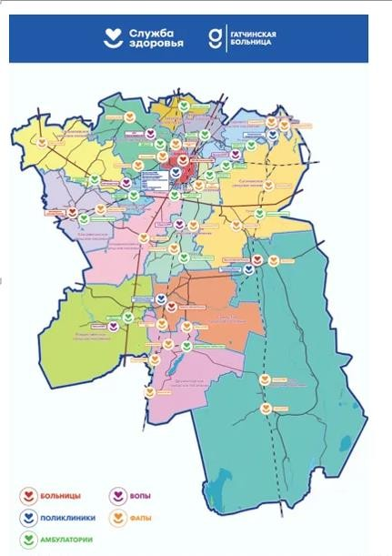
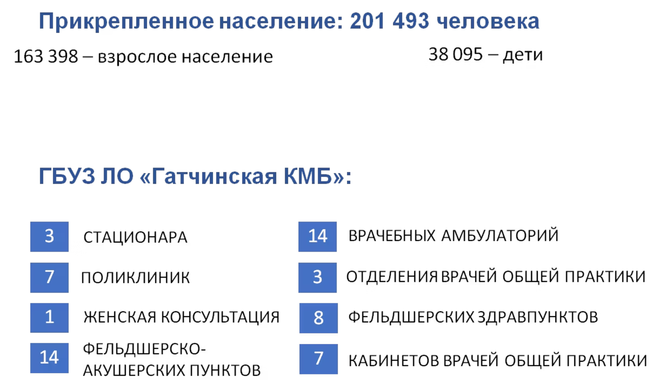

Slide 3
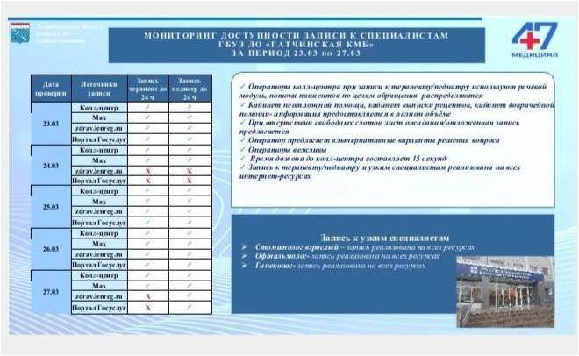
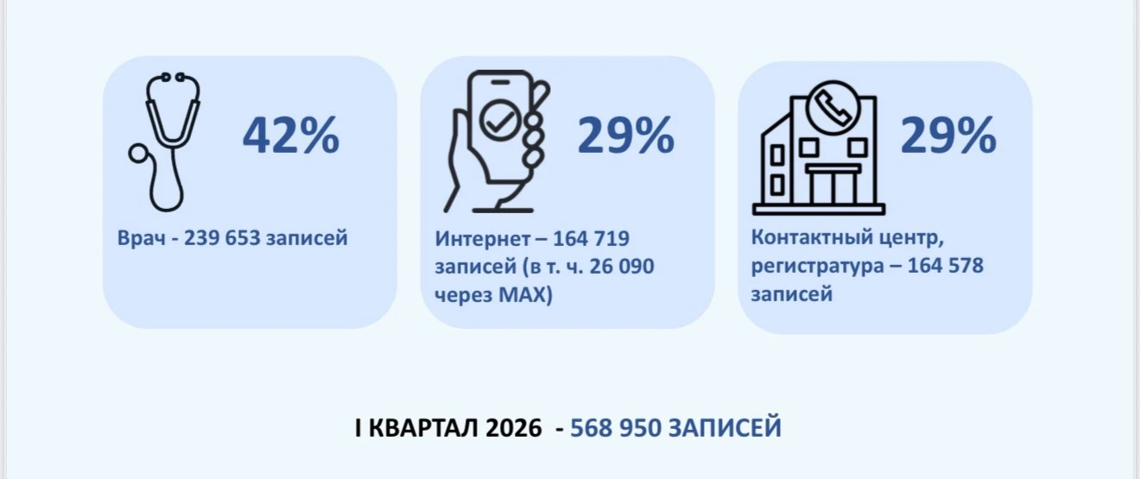
Мониторинг доступности
По профилю «Педиатрия»
обслуживается 24 участка, прием
ведет 24 педиатра (из них 7 в детской поликлинике).
4 вакантные ставки.
По профилю «Терапия»
обслуживается 99 участков, прием ведут 38 терапевтов, 22 ВОП, 39 участков разделены между фельдшерами.
8 ставок вакантны

Slide 4
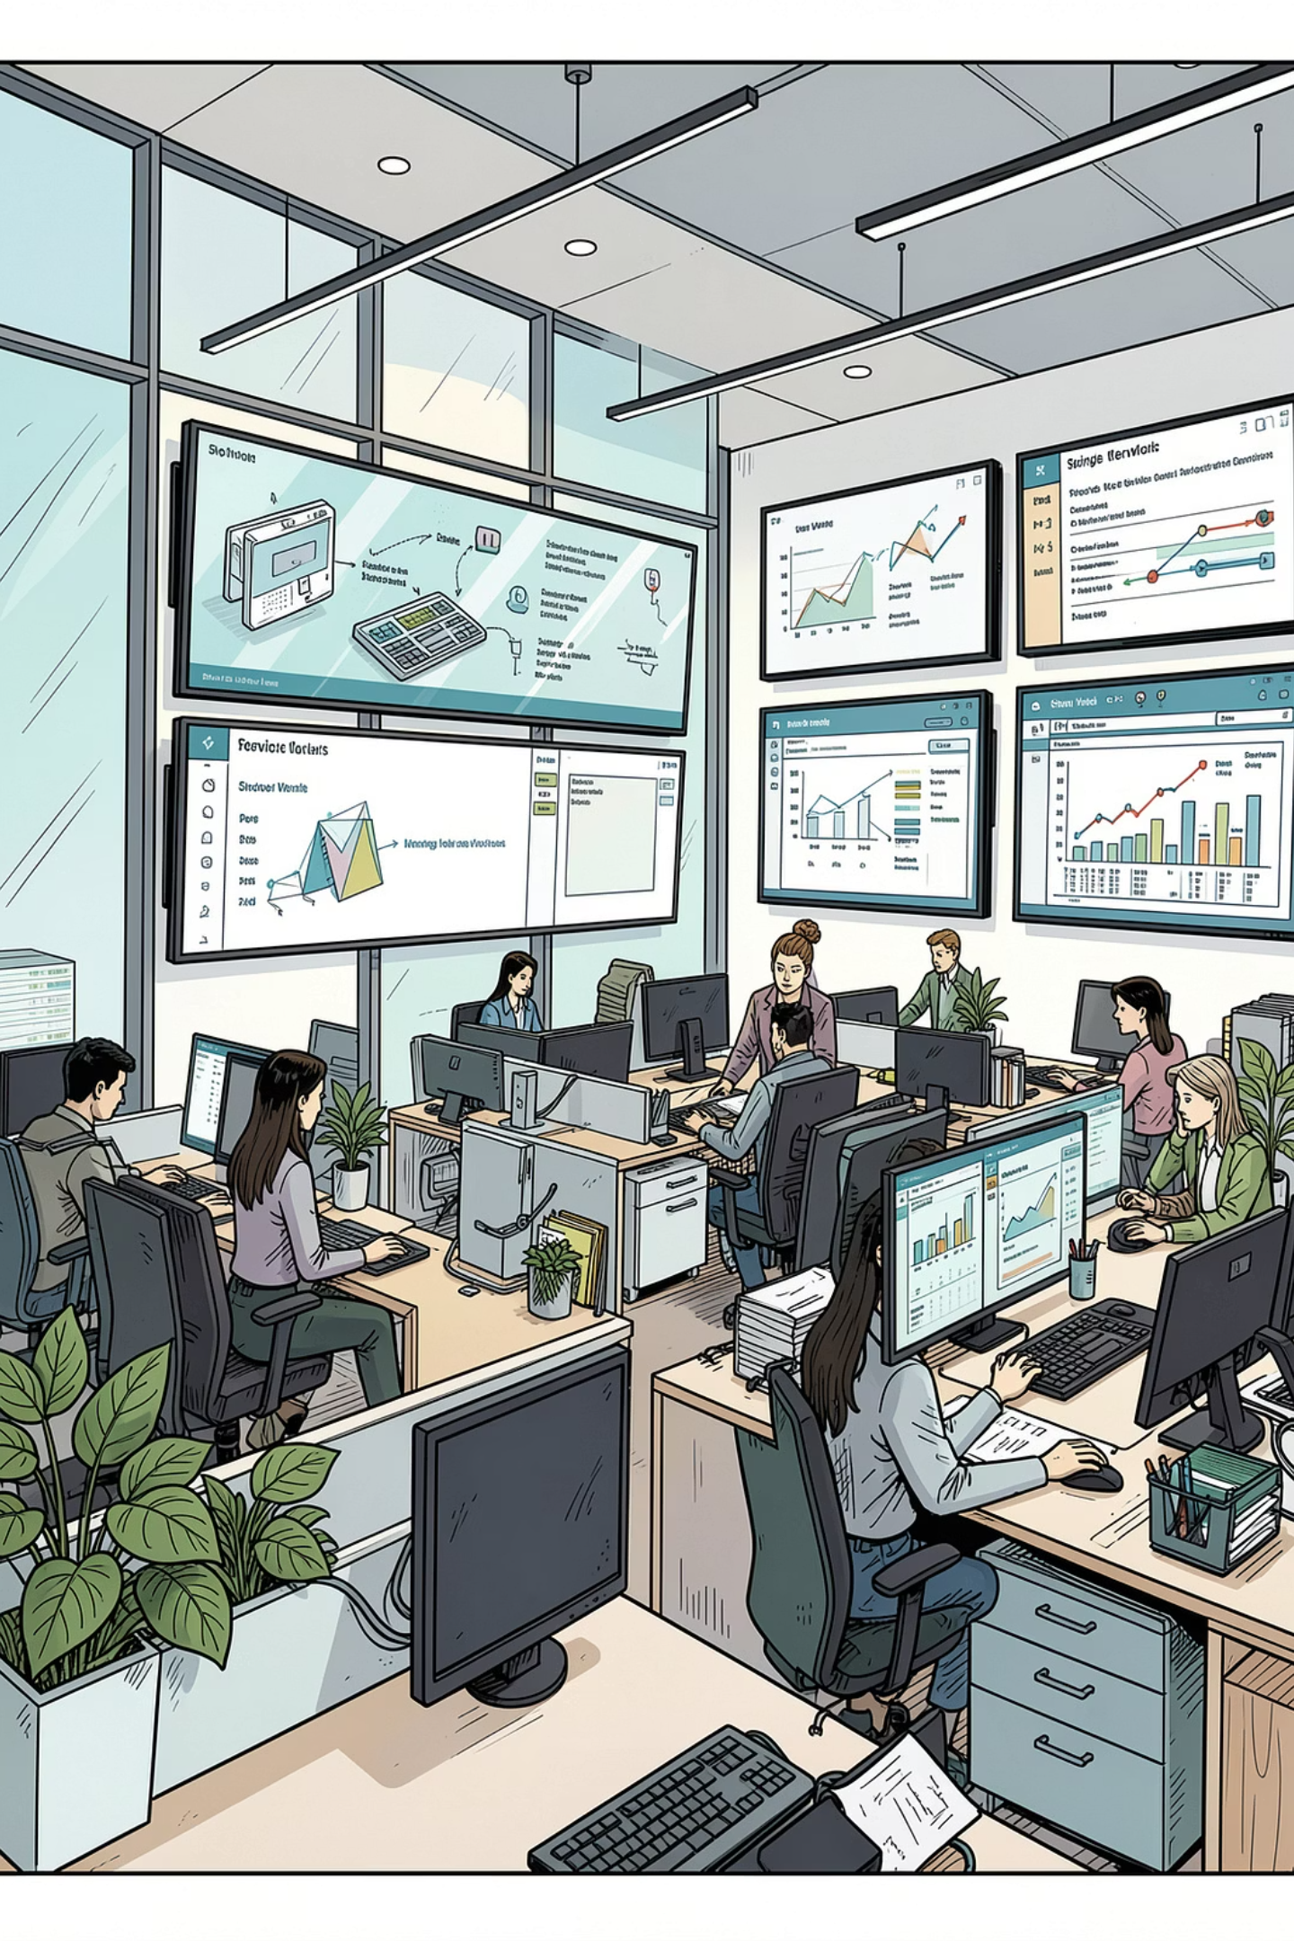
Единое окно — клиентский сервис
Консолидация обращений
Цель
Изменение общей тональности ответов медорганизации; более глубокое погружение в проблематику для устранения причины возникновения обращения.
Обработка обращений всех типов сосредоточена в «едином окне» — клиентском сервисе под руководством заместителя главного врача по координации деятельности контактного центра и интеграции с информационными системами.
Статус
✅ Реализовано

Slide 5


Аналитика и управление расписанием
Еженедельная аналитика обращений
Подробное заполнение реестра обращений с классификацией на основании сути содержания для оперативного выявления системных проблем и постановки задач смежным подразделениям на устранение причин.
✅ Реализовано
Управление расписанием и талонами
Аккумуляция процесса управления расписанием и открытия талонов для записи в «едином окне» — клиентском сервисе. Приведение расписания к рекомендациям Минздрава (инцидент 38), стандартизация процесса, увеличение количества специальностей, открытых на портале самозаписи, с целью повышения доступности записи и снижения обращений по факту невозможности записаться к нужному специалисту.
✅ Реализовано

Slide 6




Дополнительные каналы коммуникации
Личная электронная почта
Контактный центр
Технологичные каналы записи
Ориентирование в ответе заявителю на адрес личной электронной почты заместителя главного врача по координации деятельности контактного центра и интеграции с информационными системами для решения дополнительных вопросов.
Организация процесса приёма и регистрации обращений через контактный центр. Переориентирование обращений в другой канал для снижения входящих обращений на ЕПГУ.
Внедрение мобильных приложений и онлайн-чатов, автоматизация ряда процессов для упрощения записи на приём. Цель — создание комфортных условий для пациентов и минимизация причин, приводящих к обращению.
✅ Все три направления реализованы

Slide 7


Обучение персонала
Этико-деонтологические правила
Семинары и тренинги
Обучение персонала правилам работы с обращениями заявителей (устными, письменными). Коммуникативные стандарты: фразы, слова, формы общения, которые необходимо использовать при работе с пациентами и их родными. Речь идёт о соблюдении не только стандартных правил этикета, но и правил сочувствия.
Проведение регулярных семинаров и тренингов для персонала на тему управления обращениями и эффективного решения конфликтов. Передача успешных практик и наращивание навыков работы с трудными ситуациями.
Цель: снижение количества первичных и повторных обращений заявителей во всех каналах за счёт повышения вовлечённости персонала в решение проблем во взаимодействии «пациент–медорганизация» и изменения культуры поведения сотрудников при получении обратной связи от пациентов и их родственников. Повышение лояльности сотрудников к своей медорганизации, улучшение морального состояния персонала и формирование мотивации на качество обслуживания.
✅ Реализовано

Slide 8


Внутренняя коммуникация и вовлечённость
Ежемесячный дайджест по обращениям
Повышение вовлечённости персонала в проблематику процессов взаимодействия «пациент–медорганизация» за счёт ежемесячной публикации дайджеста новостей по обращениям, содержащего разделы:
Динамика количества обращений в разрезе по каналам
Какие системные проблемы удалось выявить и устранить
Цитирование наиболее интересных и необычных отзывов и обращений
Рейтинг отделений/ТВСП по количеству обращений
Рейтинг сотрудников по благодарностям
📅 Срок: 3 квартал 2026 г.

Slide 9


Переход на новую МИС «АРИАДНА»
По факту перехода на мощности новой медицинской информационной системы (АРИАДНА) ожидается снижение количества обращений, вызванных проблемами с отображением медицинской организации на портале ЕПГУ.
✅ Реализовано

Slide 10
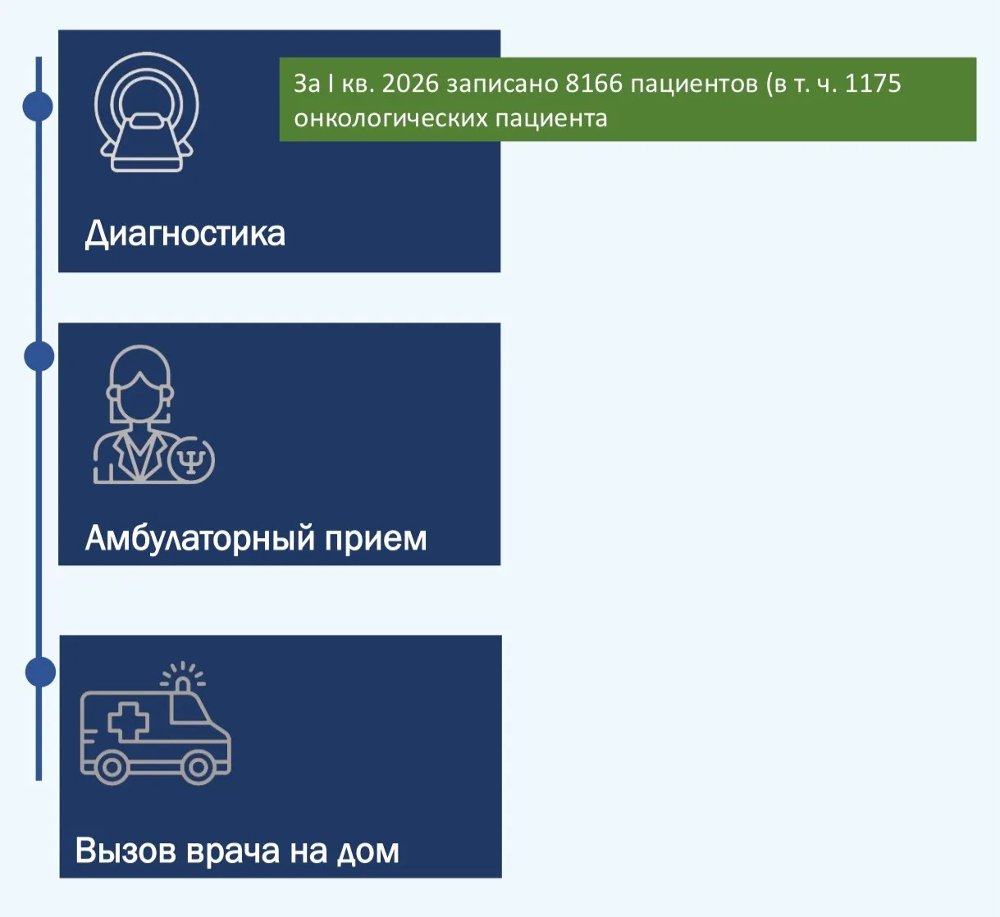
Сформирован отдел для записи на диагностические исследования
Функциональная диагностика
Рентгенология
Ультразвуковая диагностика
Эндоскопия
Предоперационное обследование
Запись ко всем врачам амбулаторного звена, в т. ч. узкопрофильные специалисты
Запись в ГБУЗ ЛОКБ
Отборочные комиссии
Школы здоровья
Диспансеризация
Голосовой канал – обслуживает робот
Текстовый канал – заявка через сайт
Диагностика
Амбулаторный прием

Slide 11


Обратная связь с пациентами
Система оценки удовлетворённости
Создание системы обратной связи с пациентами для оценки удовлетворённости оказанными услугами на местах. Цель — выявление слабых мест в работе медицинской организации и оперативное внесение корректив в подходы к обслуживанию.
Регулярный анализ обратной связи, полученной на местах, поможет более точно настраивать процессы и форматы взаимодействия с пациентами до публикации обращения на внешнем ресурсе.
✅ Реализовано

Slide 12



Рейтинги, мониторинги и еженедельные совещания
Участие в рейтингах
Еженедельные совещания
Участие в рейтингах и мониторингах качества предоставляемых услуг на региональном и национальном уровнях. Цель — повышение прозрачности работы медорганизации и развитие конкурентоспособности. Анализ внешних показателей позволит определить сильные и слабые стороны работы, а также эффективные подходы, используемые другими организациями для снижения обращений.
Старт проекта СТИМУЛ (ЦНИИОИЗ) реализован.
На еженедельных совещаниях с главным врачом и заместителями происходит обсуждение всех поступивших обращений за предыдущую неделю.

Slide 13
Итоги и статус реализации
11
1
12
Реализовано
В процессе
Всего мер
Мероприятий уже завершены и внедрены в работу
Дайджест и управление расписанием — 3 кв 2026 г.
Комплексный план снижения обращений
Единое окно
Обучение
Консолидация обработки обращений и управления расписанием
Коммуникативные стандарты и тренинги по конфликтам
Технологии
Обратная связь
МИС «АРИАДНА», мобильные приложения, онлайн-каналы
Дайджесты, рейтинги, оценка удовлетворённости на местах

Slide 14
БЛАГОДАРИМ ЗА ВНИМАНИЕ!

